Slide 1

초등 미술
19차시
공공미술과 만나요!
우리 동네에서 공공미술 작품을 찾아볼까요?

Slide 2
작품 제목 퀴즈
공공미술 작품 사진을 보고
제목을 맞혀보세요!

Slide 3
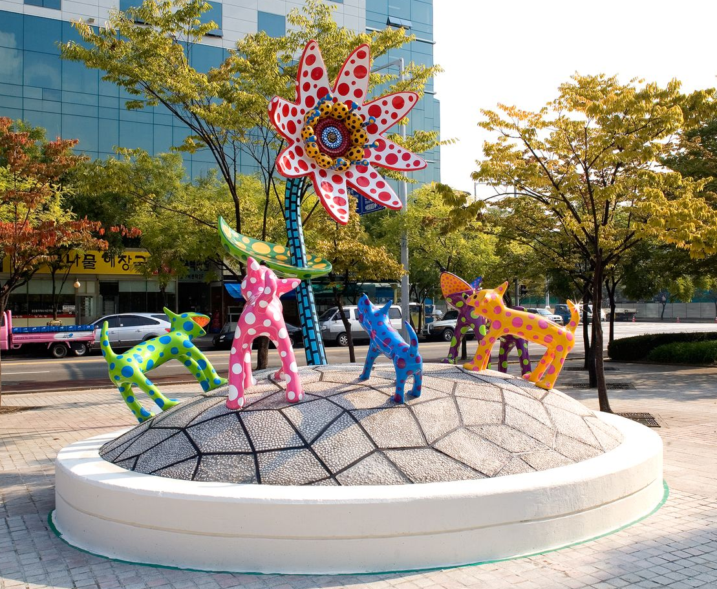
문제 1
작품 제목:
헬로, 안양 위드 러브
힌트: ♥
사진 출처: APAP 홈페이지, 안양문화예술재단 제공

Slide 4
정답
작품 제목:
헬로, 안양 위드 러브
사진 출처: APAP 홈페이지, 안양문화예술재단 제공

Slide 5
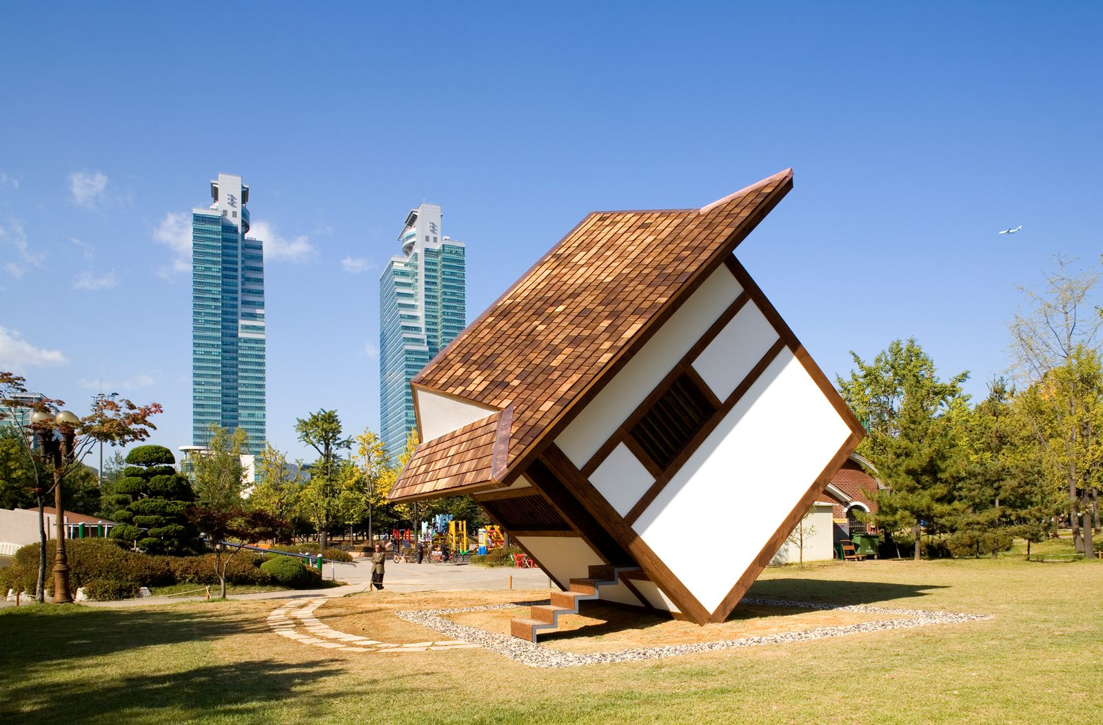
문제 2
작품 제목:
티(tea) 하우스
힌트: 영어
사진 출처: APAP 홈페이지, 안양문화예술재단 제공

Slide 6
정답
작품 제목:
티(tea) 하우스
사진 출처: APAP 홈페이지, 안양문화예술재단 제공

Slide 7
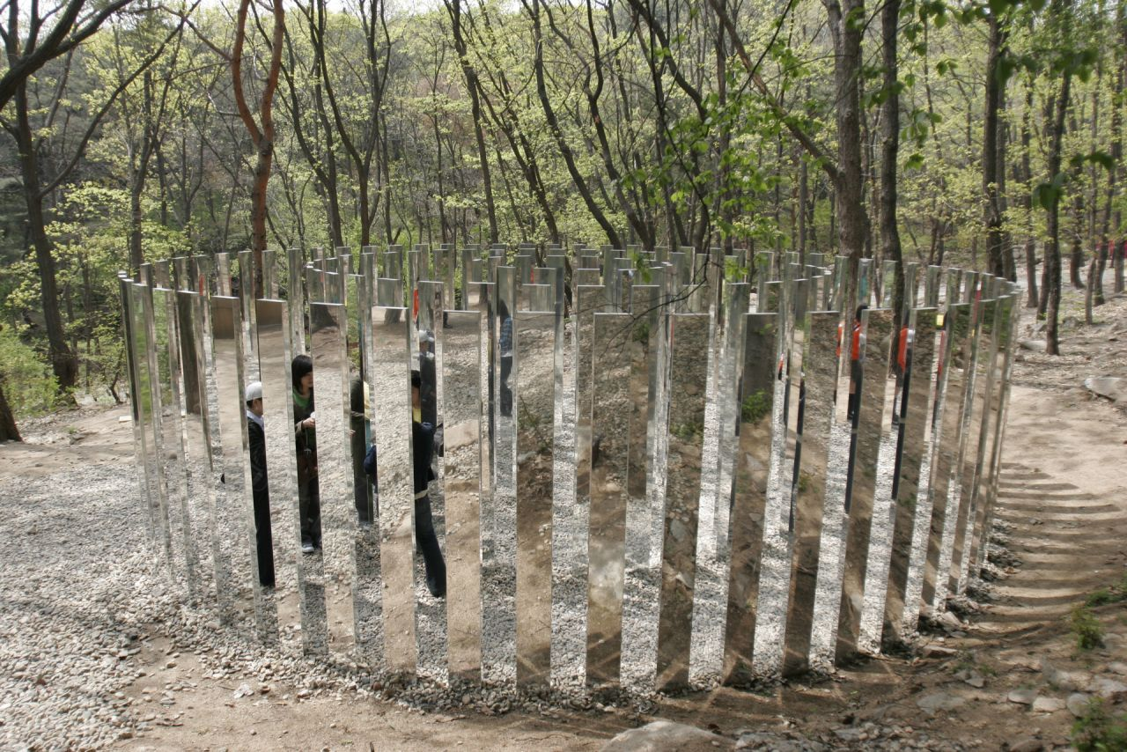
문제 3
작품 제목:
거울 미로
힌트: 반짝 이는 물건
사진 출처: APAP 홈페이지, 안양문화예술재단 제공

Slide 8
정답
작품 제목:
거울 미로
사진 출처: APAP 홈페이지, 안양문화예술재단 제공

Slide 9
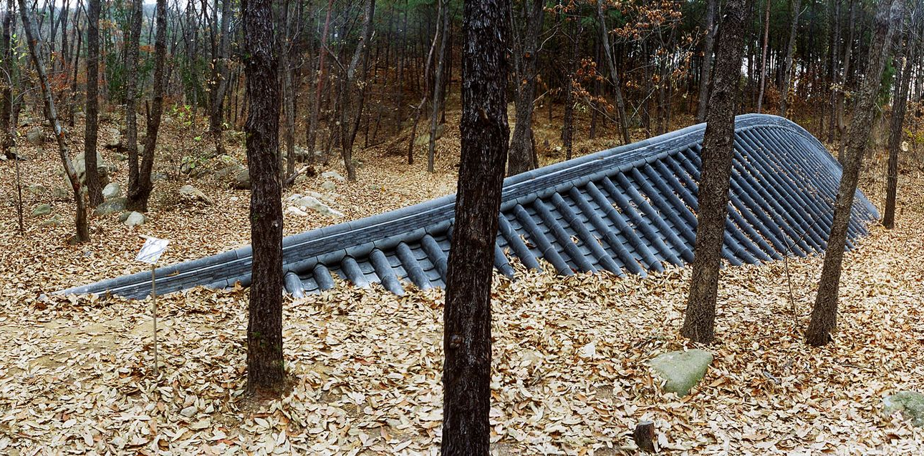
문제 4
작품 제목:
용의 꼬리
힌트: 끝 부분
사진 출처: APAP 홈페이지, 안양문화예술재단 제공

Slide 10
정답
작품 제목:
용의 꼬리
사진 출처: APAP 홈페이지, 안양문화예술재단 제공

Slide 11
학습목표
공공미술 작품을 감상하고,
공공미술의 개념과 사회적 역할을 이해할 수 있다.

Slide 12
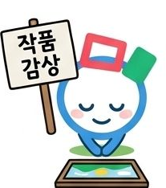
활동 1. 지도를 활용하여 공공미술 작품을 찾고 감상하기
동영상
안양시 지도를 보면서 공공미술 작품이 설치된 곳을 찾아볼 거예요.
오늘은 세 개의 작품을 집중해서 감상하며, 작품의 의미를 생각해보세요.

Slide 13
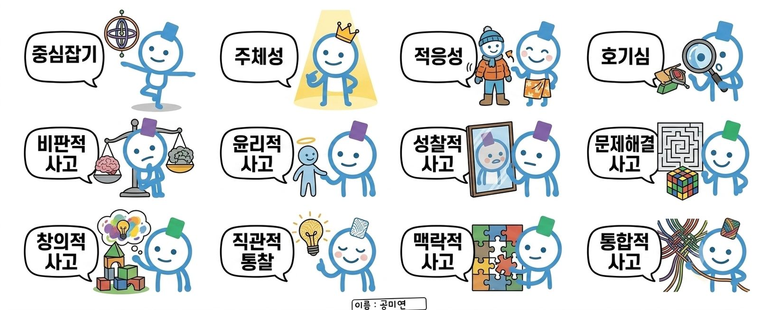
활동 2. 공공미술 작품의 특징과 의미 기록하기
비판적 감상
영상에서 본 공공미술 작품을 하나씩 자세히 살펴보겠습니다.
활동지에 중요한 정보와 작품의 의미를 적어보세요.
이곳에 이 작품이 어울릴까?
시민들이 지나다닐 때 불편하지는 않을까?
이 작품이 있어서 좋은 점은 무엇일까?

Slide 14
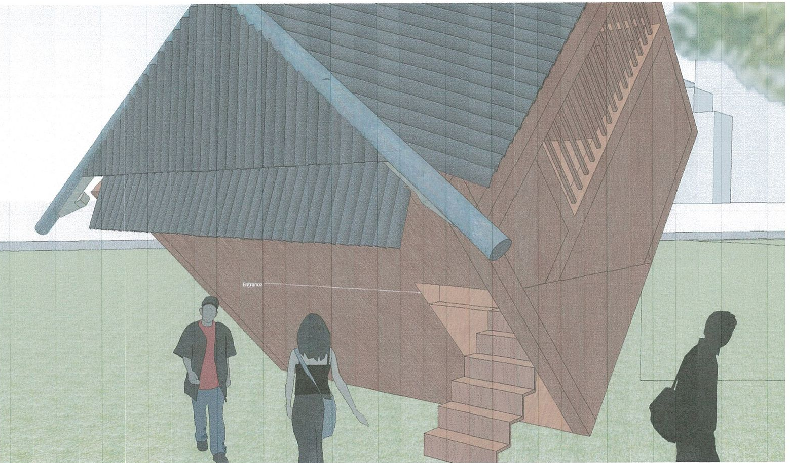
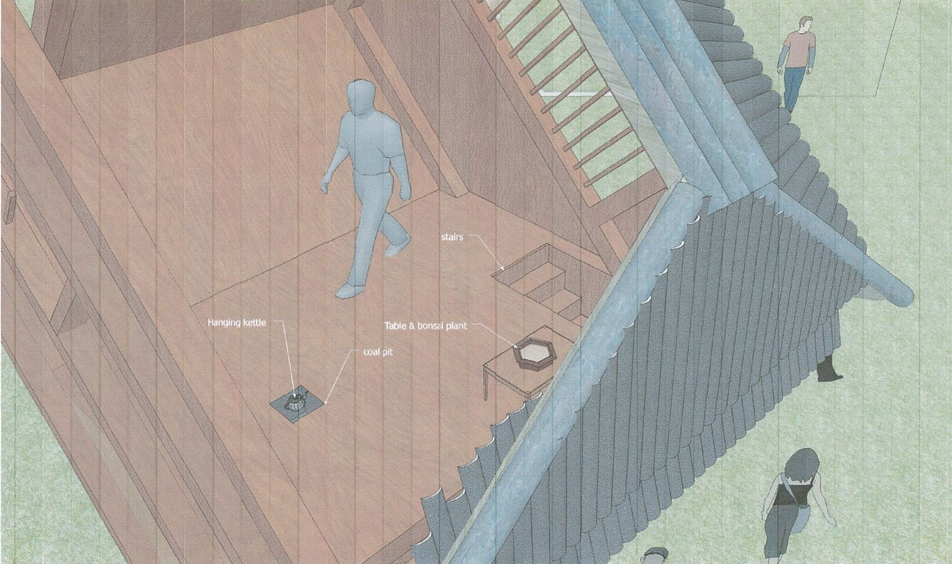
활동 2. 공공미술 작품의 특징과 의미 기록하기
작품 1
작가: 리크리트 티라바니자
작품 제목: 무제 2007(티하우스)
제작 의도: 작가는 예술이 사람들 사이의 소통과 만남을 가능하게 한다고 오랫동안 생각해 왔어요. 작품 <무제 2007(티하우스)>는 한국의 전통가옥을 45도 기울여 설치하여 다실(찻집)에서 차를 마시며 이야기를 나누는 모습을 떠올리게 해요. 실제로 티하우스 안에서 차를 마실 수는 없지만, 이 작품은 사람들이 함께 모여 이야기를 나누고 즐거운 시간을 보내기를 바라는 작가의 마음을 담고 있어요. 여러분도 가족이나 친구와 함께 이곳에 방문해서 서로의 이야기에 귀 기울여 보는 시간을 갖는 건 어때요?
사진 출처: APAP 홈페이지, 안양문화예술재단 제공

Slide 15
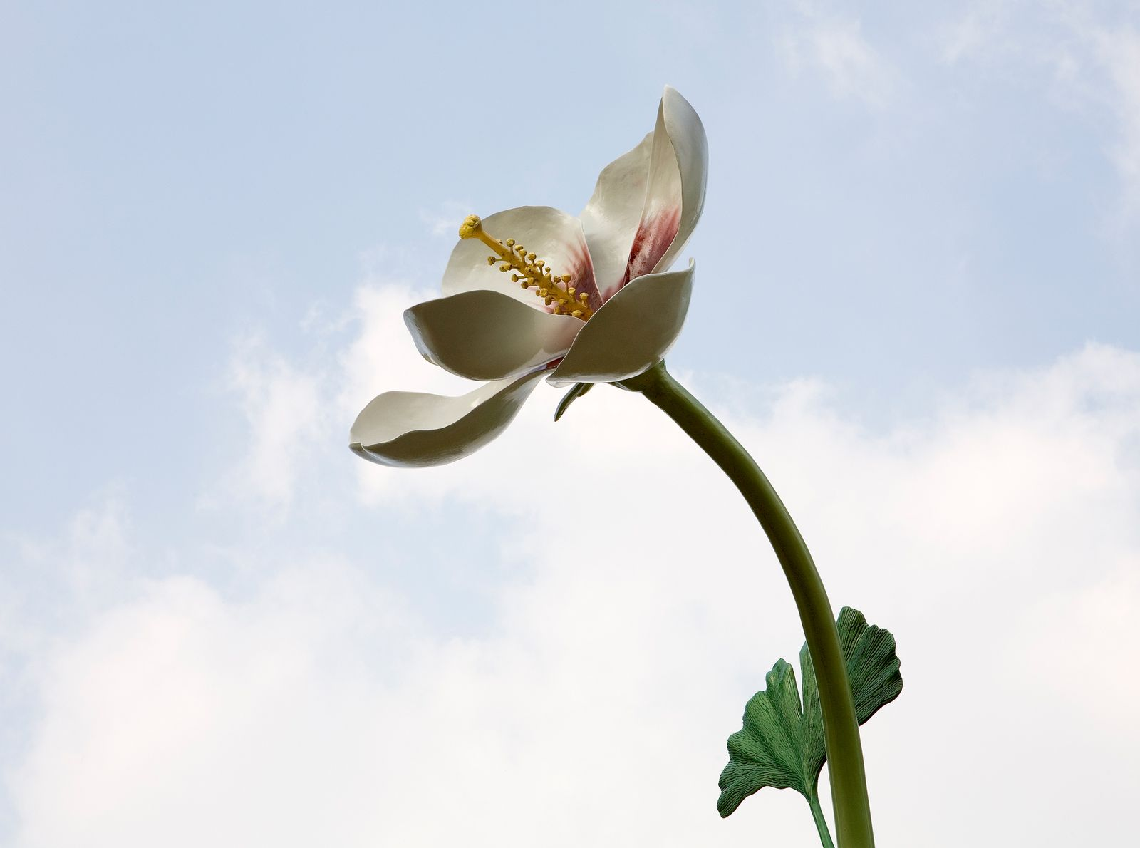
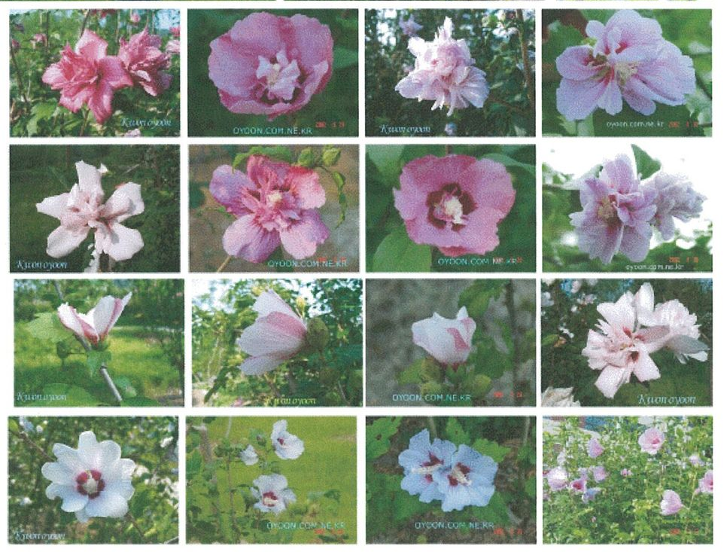
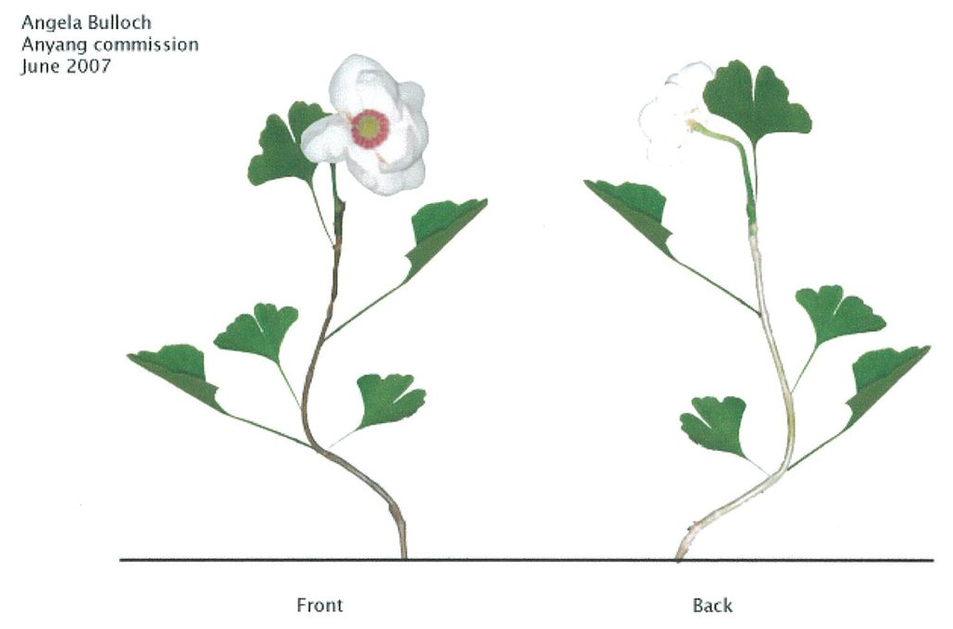
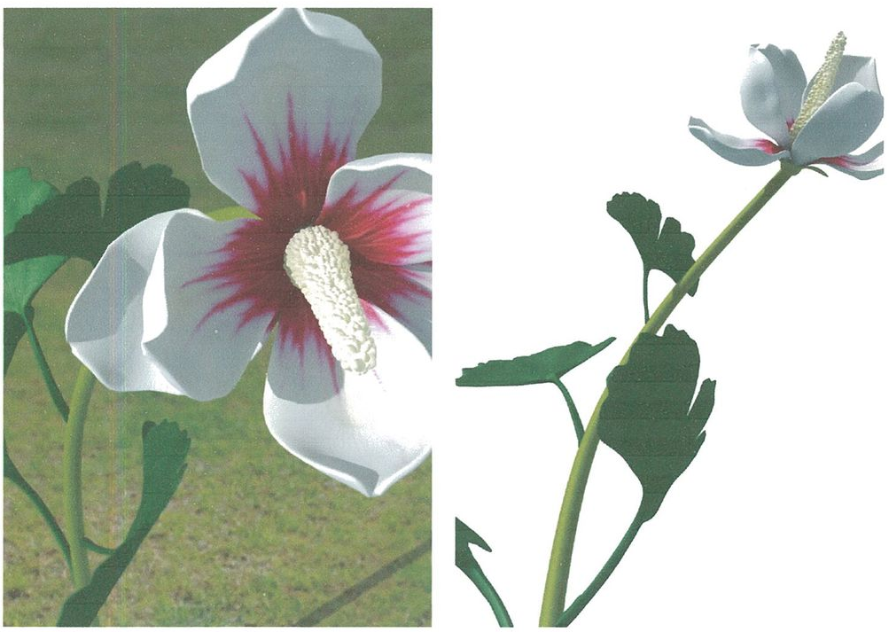
활동 2. 공공미술 작품의 특징과 의미 기록하기
작품 2
작가: 안젤라 블록
작품 제목: 헌화(獻花)
제작 의도: 작가는 ‘상징’을 이용해 주제를 전하고자 했어요. <헌화>라는 작품에는 북한을 대표하는 목련 꽃잎, 남한의 상징인 무궁화의 꽃 수술, 안양시를 나타내는 은행나무 잎, 길가에 흔히 볼 수 있는 민들레에서 줄기를 가져왔답니다. 이 작품은 사람들이 많이 다니는 교차로에 설치되어, 관람하는 사람들이 작품을 보고 다양한 생각을 나누고 재미있는 토론이 생기길 바라는 마음을 담고 있어요. 여러분이 작가라면, 어떤 의미 있는 상징들을 모아 작품을 만들고 싶나요?
사진 출처: APAP 홈페이지, 안양문화예술재단 제공

Slide 16
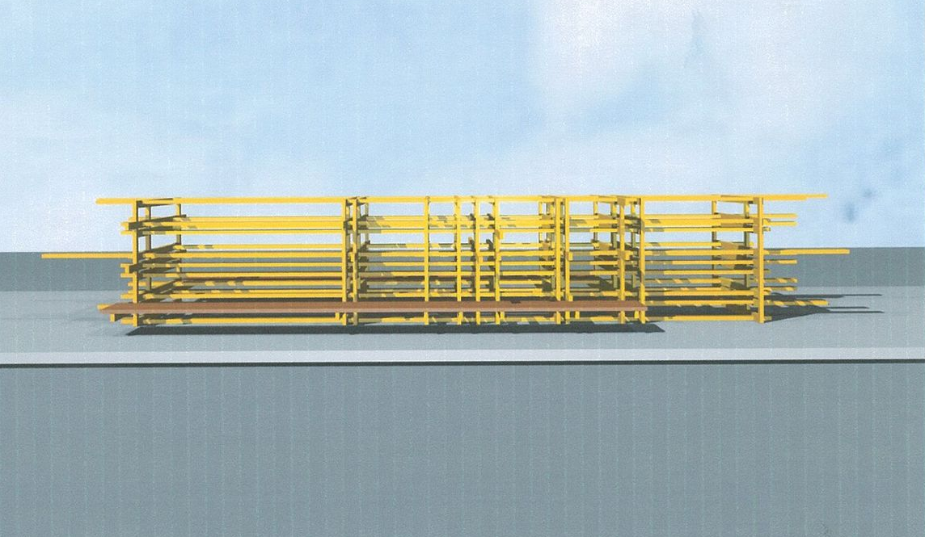
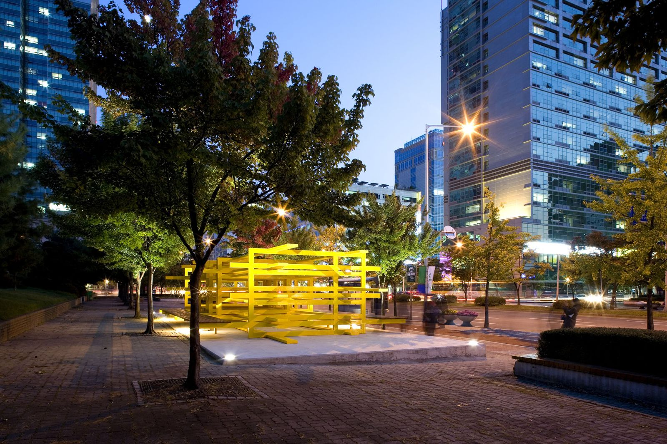
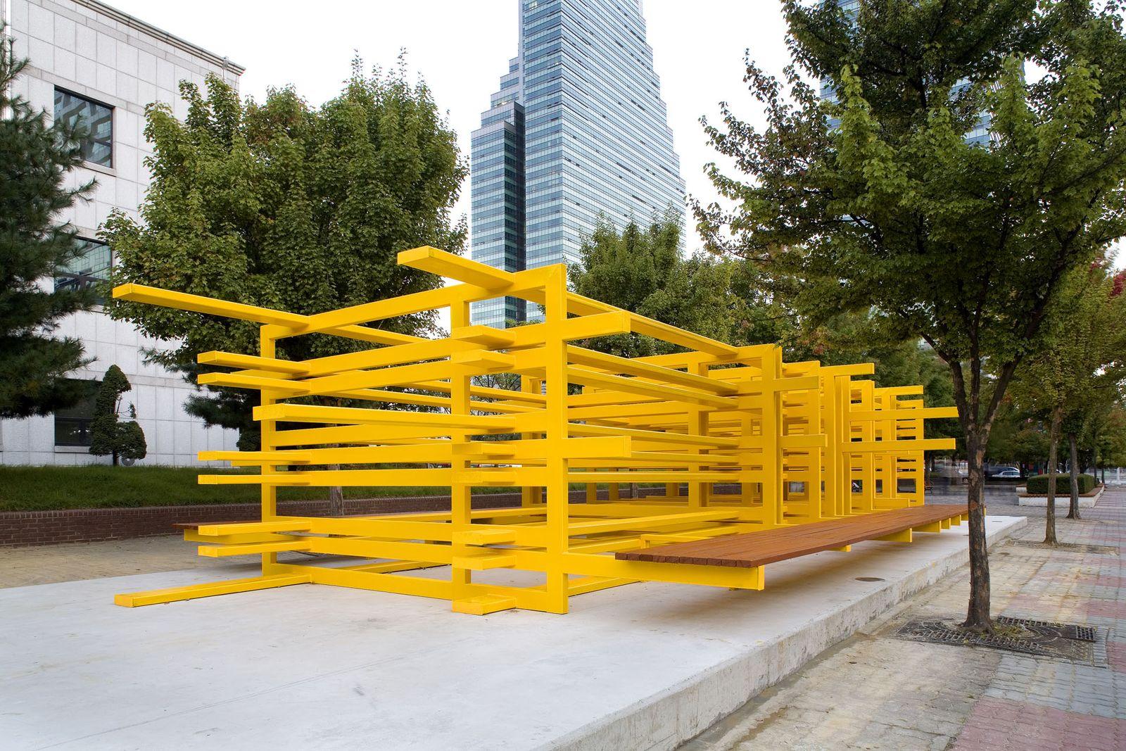
활동 2. 공공미술 작품의 특징과 의미 기록하기
작품 3
작가: 리암 길릭
작품 제목: 안양광장을 위한 사회적 구조물의 제안
제작 의도: 작가는 평소 ‘공공 장소’에 많은 관심을 가지고 있었어요. 그래서 공공 장소에 설치할 작품을 만들었지요. <안양광장을 위한 사회적 구조물의 제안> 작품은 아직 완성되지 않은 어떤 구조물(예: 건물)의 가능성을 보여주는 동시에, 지나가는 사람들이 잠시 앉아 쉴 수 있는 의자의 기능도 갖고 있어요. 바쁜 도시 생활 속에서 사람들은 이 완성되지 않은 구조물에 앉아서 어떤 이야기를 나누게 될까요?
사진 출처: APAP 홈페이지, 안양문화예술재단 제공

Slide 17
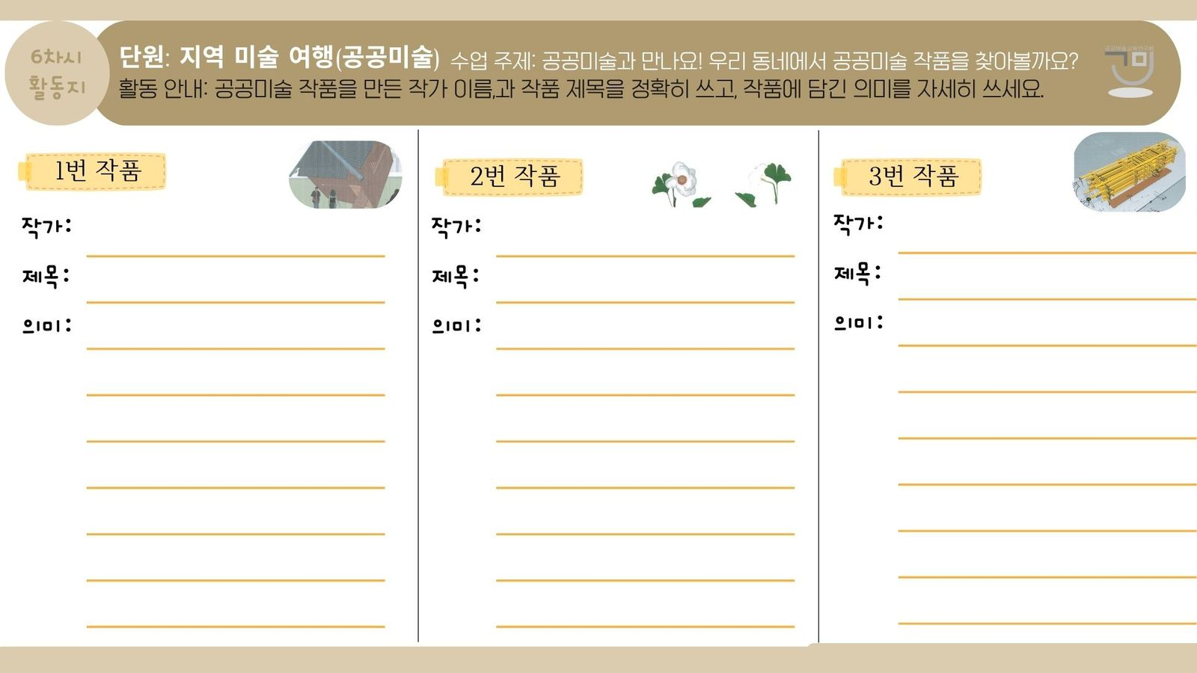
활동 2. 공공미술 작품의 특징과 의미 기록하기
평가

Slide 18
정리. 공공미술의 개념과 역할을 생각하고 발표하기
개념 정리
「지역 미술 여행」단원을 통해 공공미술이 무엇인지 알게 되었나요?
여러분이 생각하는 공공미술의 의미를 1문장~3문장으로 써서
친구들에게 공유하고 발표해봅시다.
예시) 공공미술은 이라고 생각합니다.
왜냐하면 하기 때문입니다.

Slide 19
단원을 마치며
단원 정리
오늘은 <지역 미술 여행(공공미술)> 단원의 여섯 번째 시간으로 ,
단원의 마지막 수업이었습니다.
지역 미술 여행(공공미술)> 단원에서 공부한 내용 중에서 가장 기억에 남거나 재미있었던 활동은 무엇인가요?
1차시: 나무가 예술이네! 우리 동네에는 어떤 나무들이 자라고 있을까요?
2차시: 동네 식물, 우리에게 어떤 이야기를 들려줄까요?
3차시: 동물도 감정이 있어요! 슬픈 동물은 어떤 얼굴일까요?
4차시: 안녕, 우리 동네! 내가 사는 곳을 어떻게 아끼고 사랑할 수 있을까요?
5차시: 더하기 빼기! 우리 동네에 무엇을 더하고 빼면 좋을지 함께 생각해볼까요?
6차시: 공공미술과 만나요! 우리 동네에서 공공미술 작품을 찾아볼까요?

Slide 20

단원을 마치며
단원 정리
이번 단원 학습을 통해 미술이 멀리 있는 것이 아니라, 우리 일상과 밀접하게 연결되어 있다는 것을 배웠어요. 앞으로 여러분이 사는 지역에 더 많은 관심을 가지고, 지역사회를 위해 어떤 노력을 해볼 수 있을지 생각해보기를 바랍니다.
동물-식물-환경을 사랑하는 미술,
나의 이야기에 귀 기울이는 미술,
우리들의 삶과 함께 하는 미술!
이런 미술, 함께 배워보지 않을래요?

Slide 22
형성평가
오늘 배운 내용을 퀴즈로 복습해볼까요?
모두 3문제 준비되어 있습니다.
재미있게 참여해주세요!

Slide 23
문제 1
<무제 2007: 티하우스>를 만든 리크리트 티라바니자 작가는 1990년대부터 음식을 대접하는 프로젝트를 진행해 왔어요. 작가가 관객들에게 제공한 태국 음식은 무엇인가요?
잔치국수
라면
스파게티
팟타이

Slide 24
정답
④ 팟타이

Slide 25
문제 2
안젤라 블록 작가의 <헌화> 작품에 포함된
식물은 무엇인가요?(3가지)
은행나무
장미
무궁화
목련

Slide 26
정답
① 은행나무, ③ 무궁화, ④ 목련

Slide 27
문제 3
리암 길릭 작가가 만든
<안양광장을 위한 사회적 구조물의 제안>
작품에는 어떤 재료가 사용되었나요?
① 고무
② 나무
③ 유리
④ 철

Slide 28
정답
② 나무, ④ 철

